Slide 1
Toán
So sánh các số có hai chữ số
( Tiết 2)

Slide 2
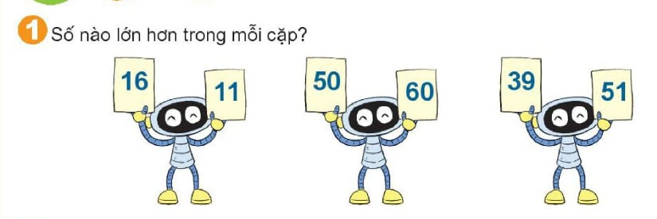

Slide 4
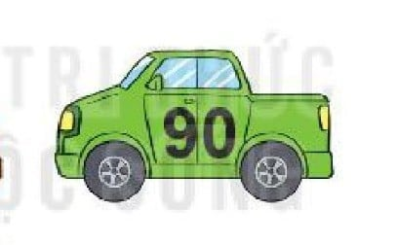
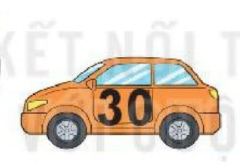
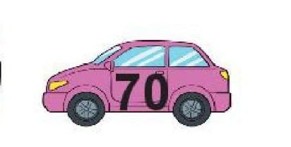
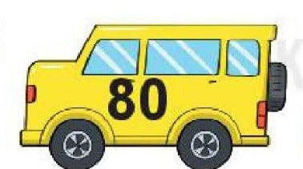
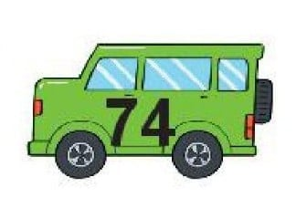
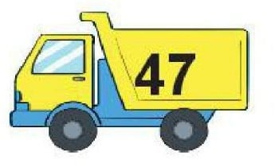
3. Đổi chỗ hai chiếc xe để các số trên xe sắp xếp theo thứ tự từ bé đến lớn.

Slide 5
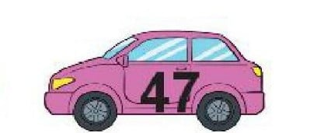
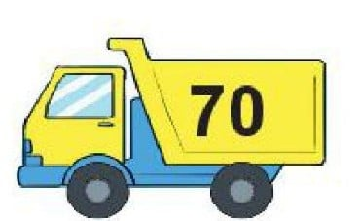
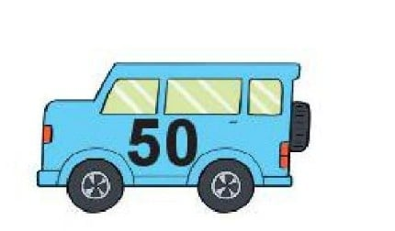
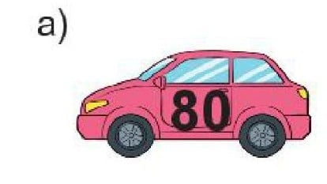
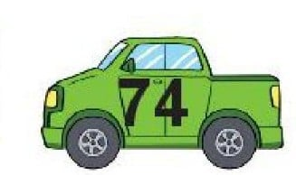
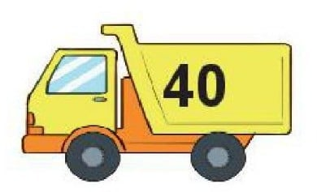
3. Đổi chỗ hai chiếc xe để các số trên xe sắp xếp theo thứ tự từ lớn đến bé.

Slide 6
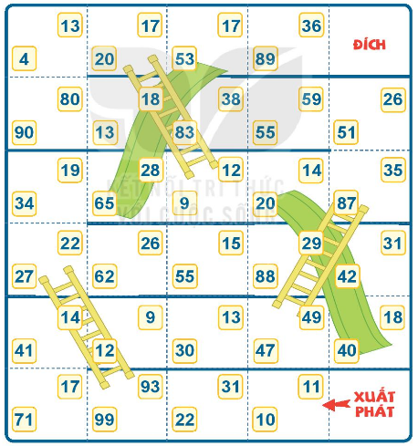
Cầu thang, cầu trượt
Cách chơi:
Chơi theo nhóm.
Người chơi bắt đầu từ ô xuất phát. Khi đến lượt, người chơi gieo xúc xắc. Đếm số chấm ở mặt trên xúc xắc rồi di chuyển số ô bằng số chấm nhận được. Đọc số bé hơn trong ô đó. Khi đến cầu thang, em leo lên. Khi đến cầu trượt, em trượt xuống.
- Trò chơi kết thúc khi có người về đích.

Slide 7
Toán
So sánh các số có hai chữ số
( Tiết 3)

Slide 8
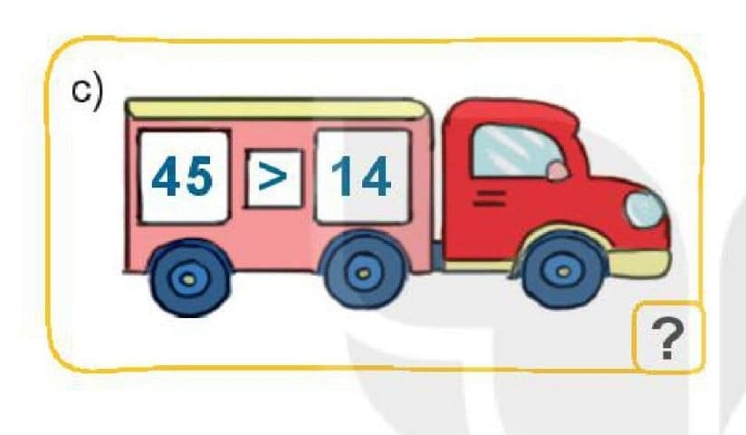
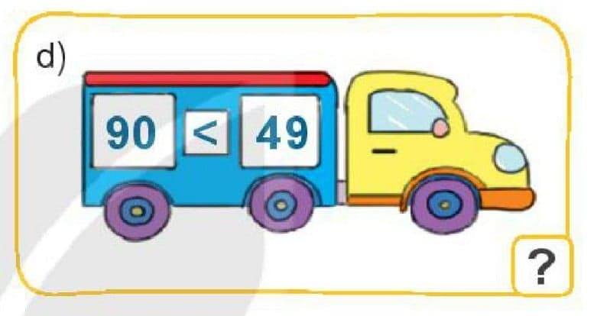
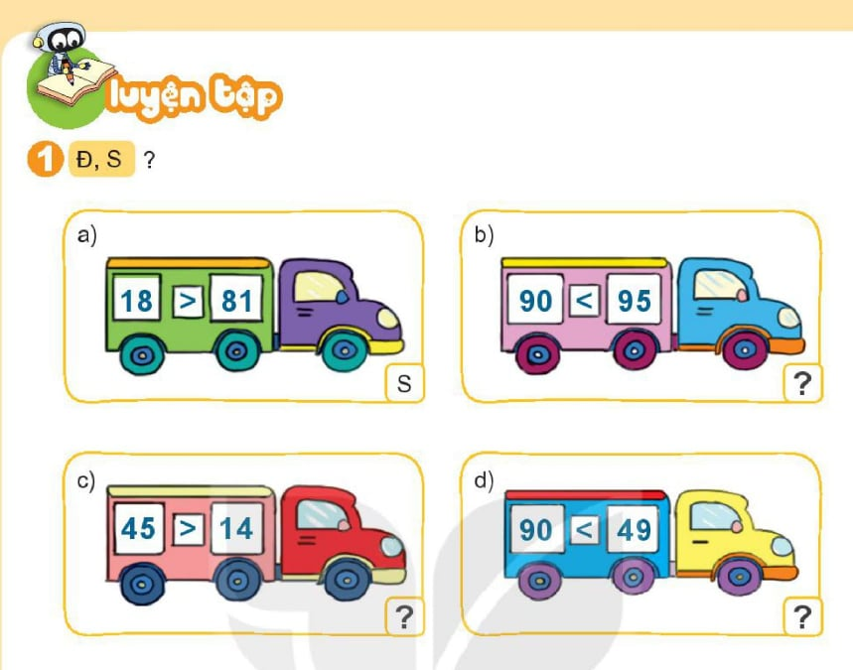
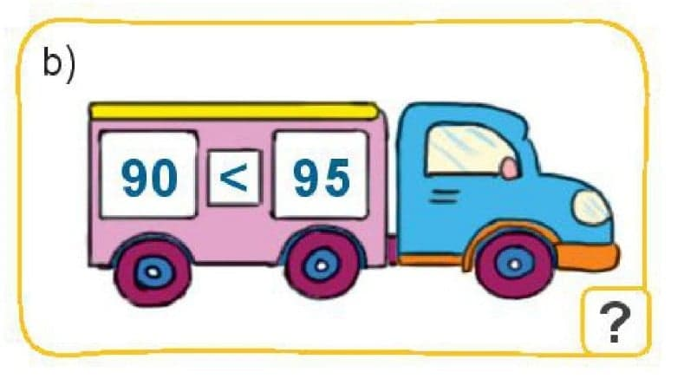
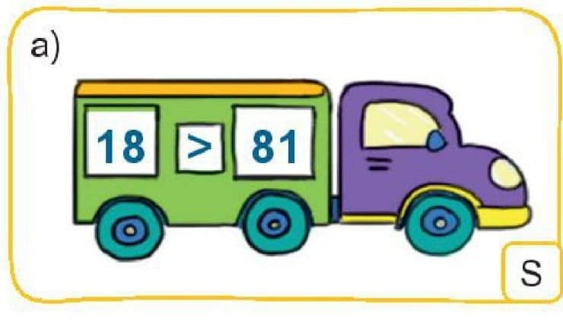
Đ
S
Đ
S

Slide 9
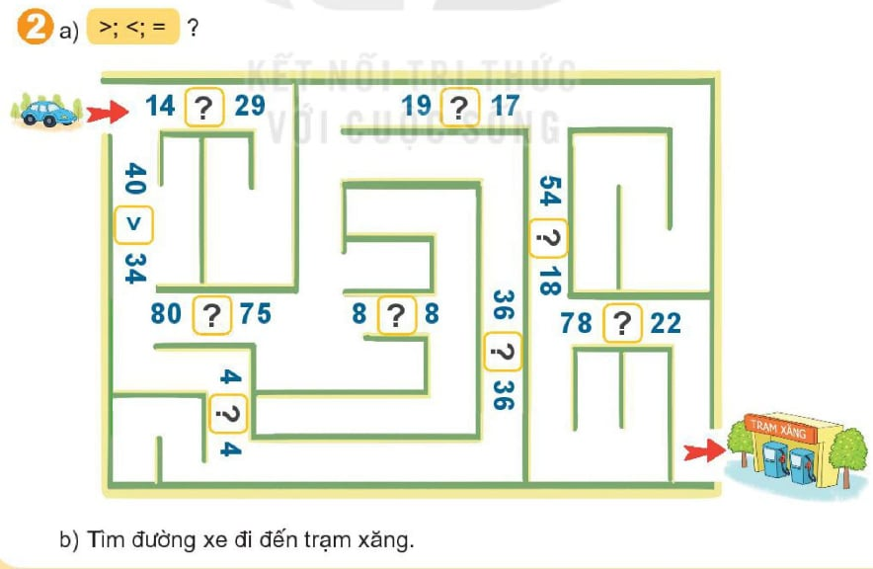
<
>
>
>
=
>
=
=

Slide 10
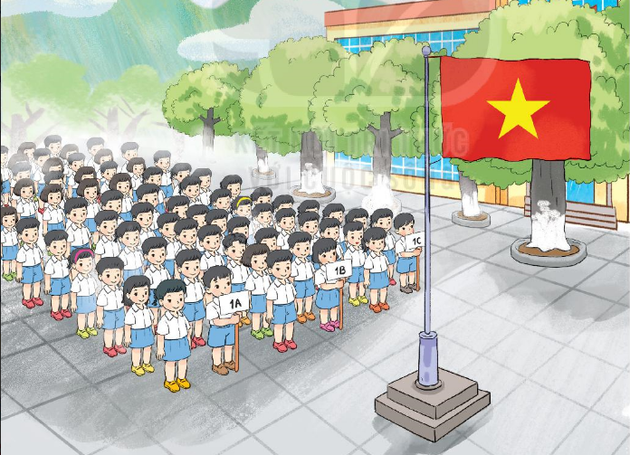
3

Slide 11
Lớp 1A có 33 học sinh, lớp 1B có 30 học sinh, lớp 1C có 35 học sinh.
a. Lớp 1A và lớp 1B, lớp nào có nhiều học sinh hơn?
- Lớp 1A có nhiều học sinh hơn.
b. Lớp 1B và lớp 1C, lớp nào có ít học sinh hơn?
- Lớp 1B có ít học sinh hơn.
c. Lớp nào có nhiều học sinh nhất?
- Lớp 1C có nhiều học sinh nhất.
d. Lớp nào có ít học sinh nhất?
- Lớp 1B có ít học sinh nhất.

Slide 12
Củng cố

